Slide 1



2025
Informe Ejecutivo I Semestre
Satisfacción de Clientes
Nellys Fernández M.
Jefe Área Atención al Cliente
Proyectado por:
José Vargas Rodríguez
Aux. Administrativo I

Slide 2








01
OBJETIVO GENERAL
02
NIVEL DE SATISFACCIÓN CAJA
03
NIVEL DE SATISFACCIÓN SEDES
04
SERVICIOS PARTICIPANTES EN LA MEDICIÓN

Slide 3
Introducción
La Caja de Compensación Familiar del Magdalena (Cajamag) se dedica a ofrecer servicios tanto a sus afiliados como a la comunidad en general. Su misión incluye la mejora continua en la prestación de sus servicios. En el primer semestre de 2025, Cajamag realizó encuestas de satisfacción para evaluar sus programas, identificar áreas de mejora y conocer la percepción de los usuarios sobre la calidad del servicio.

Slide 4

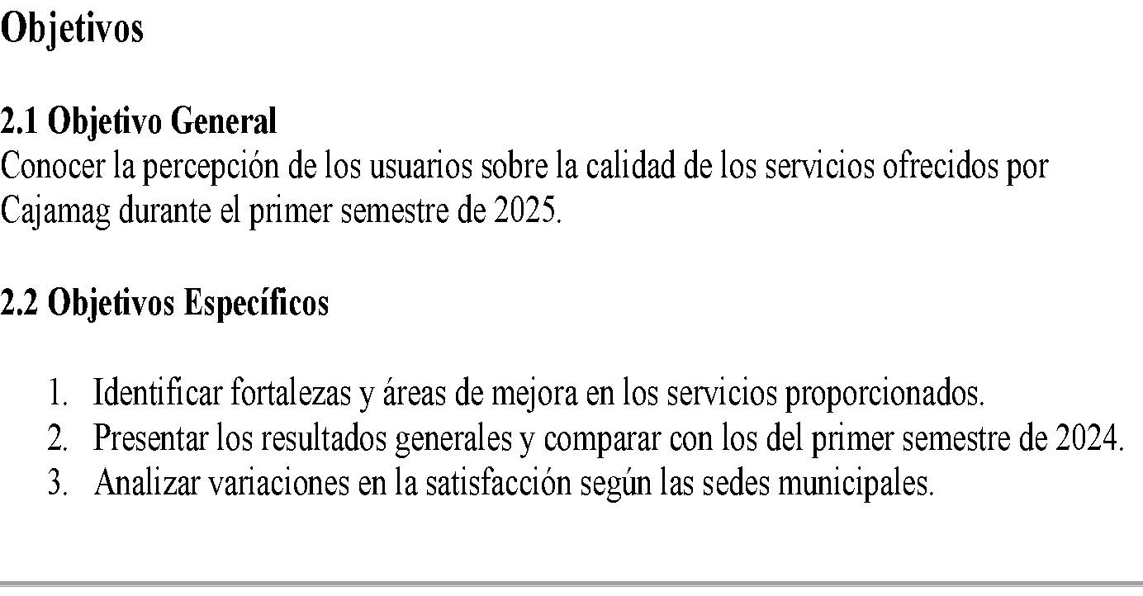

Slide 5
Justificación
Medir la satisfacción de los usuarios permite a Cajamag identificar qué aspectos de sus servicios están funcionando bien y cuáles requieren atención, lo que facilita la toma de decisiones para mejorar la calidad de la atención y los servicios.

Slide 6
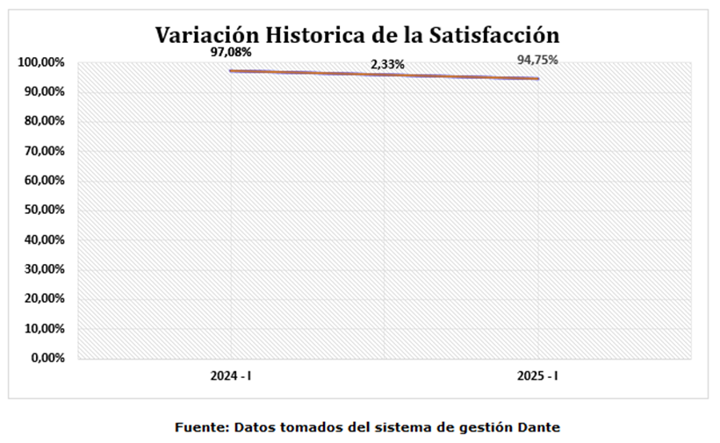
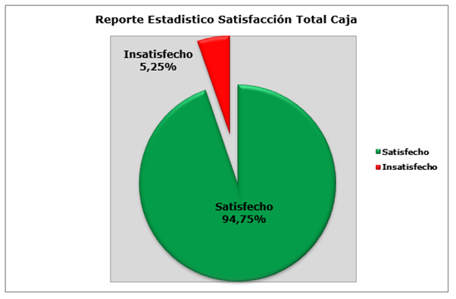
Población I semestre 2025:
Población I semestre 2025:262.220
Meta: 90-100%
Nivel de satisfacción Total Caja
Variación histórica de la satisfacción

Slide 7

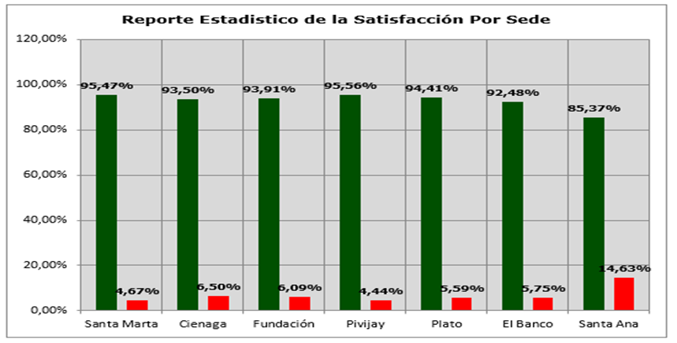
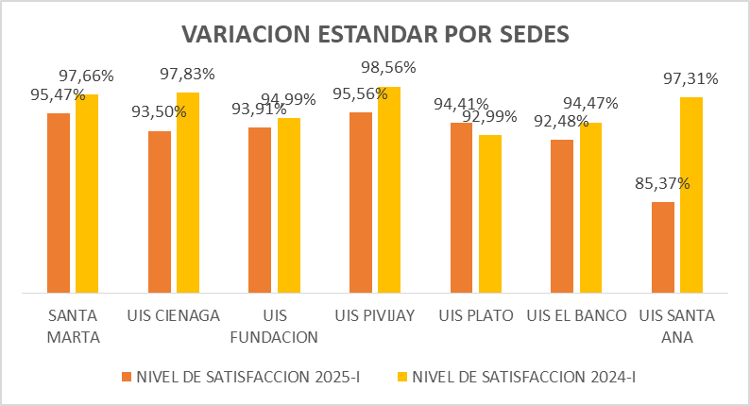
Nivel de Satisfacción por Sedes
Variación Porcentual de Satisfacción por Sede
Fuente: Datos tomados del Sistema de Tabulación de Encuestas

Slide 8
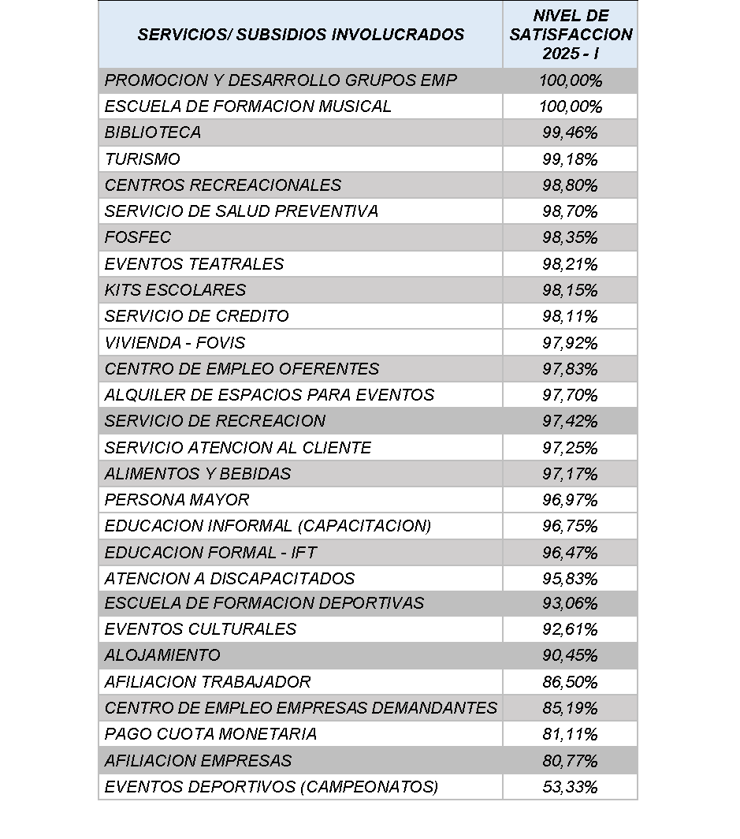


Fuente: Datos tomados del Sistema de Tabulación de Encuestas

Slide 9
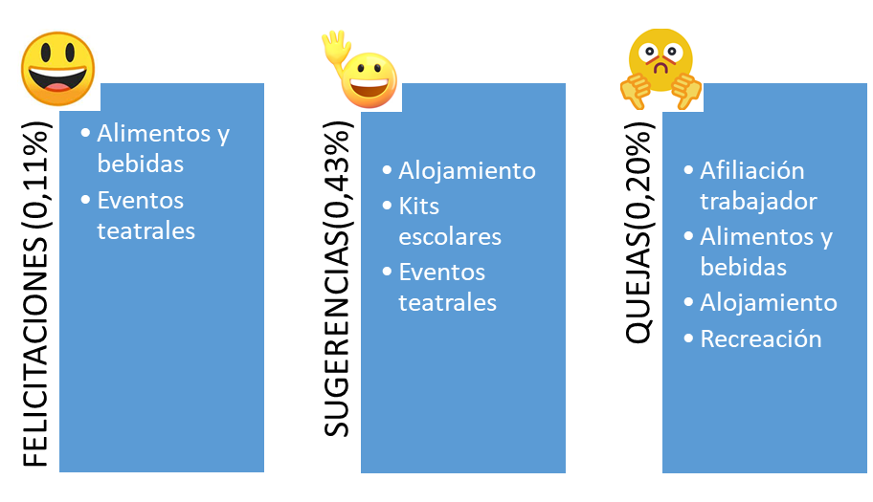
RESULTADOS PREGUNTAS ABIERTAS
Fuente: Datos Tomados del Sistema IGestion

Slide 10
CONCLUSIONES
1. Nivel de Satisfacción Elevado: El nivel de satisfacción general de 94,75% refleja un desempeño positivo en la mayoría de los servicios.
2. Áreas con Oportunidades de Mejora: Se observan servicios con puntuaciones significativamente bajas, como "Afiliación de Empresas" y "Eventos Deportivos", lo que indica la necesidad de realizar mejoras en la eficiencia y la calidad de estos procesos. El área de eventos deportivos es la que más necesita intervención, ya que presenta una gran brecha con respecto a la meta, lo que podría reflejar insatisfacción generalizada con la oferta y la ejecución de estos eventos.
3. Diferencias Regionales: Aunque la mayoría de las sedes alcanzaron los objetivos de satisfacción, algunas, como Santa Ana y Ciénaga, presentan un descenso respecto al año anterior, lo que requiere un análisis más profundo y la implementación de soluciones a nivel local.

Slide 11
1. Mejorar los Procesos de Afiliación: Se recomienda agilizar los trámites de afiliación tanto para empleadores como para trabajadores, reduciendo tiempos de respuesta y mejorando la calidad de la asesoría, especialmente en las sedes con puntuaciones bajas.
2. Optimizar los Eventos Deportivos y Culturales: Mejorar la organización y puntualidad de los eventos deportivos y culturales, asegurando que se cumplan las expectativas de los usuarios en cuanto a la programación y la calidad de la experiencia.
3. Fomentar la Capacitación del Personal: Invertir en capacitación continua para los empleados, especialmente en aquellas sedes donde se reportan niveles de insatisfacción elevados, con el fin de mejorar el trato al cliente y la eficiencia en la atención.
4. Refuerzo en la Comunicación y Gestión de Expectativas: Reforzar la comunicación con los usuarios sobre el estado de sus trámites y servicios, especialmente en el ámbito de la cuota monetaria y los servicios en línea, para minimizar los malentendidos y aumentar la satisfacción.
________________________________________

Slide 12
Para conocer el informe de la medición de la satisfacción I semestre 2025 ingresar al link:
https://docs.google.com/document/d/1gHxjndPDNJ1x9mp86C_rdtT6MZuU2ShQ/edit?usp=sharing&ouid=108890741976575911660&rtpof=true&sd=true

